Slide 1
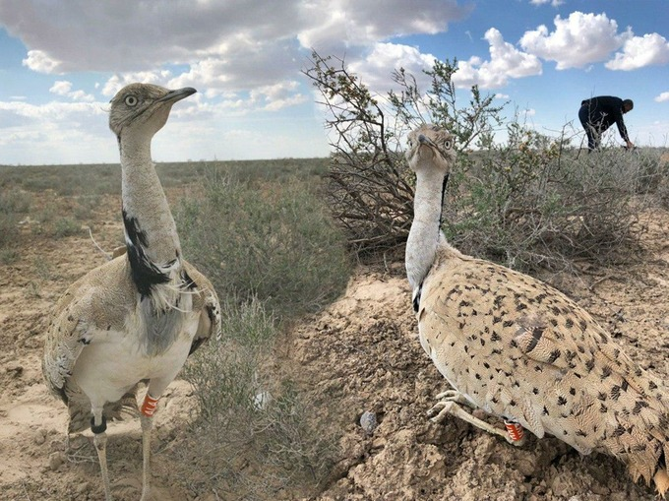
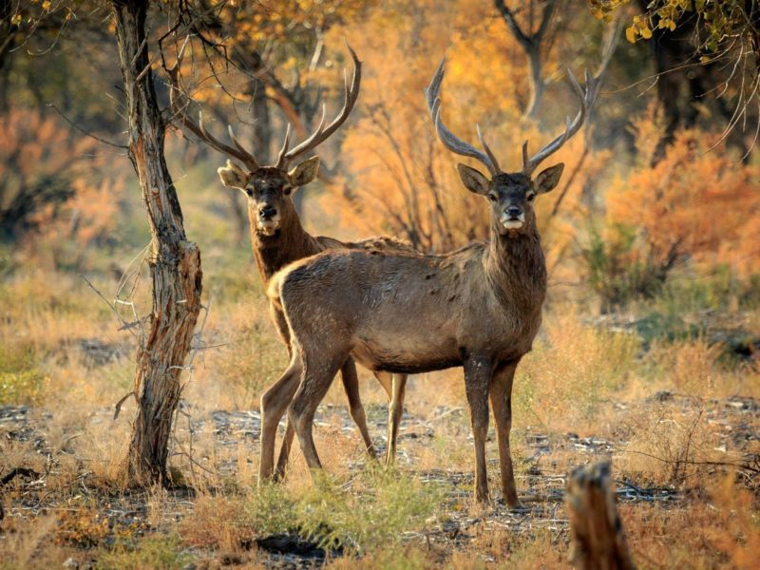
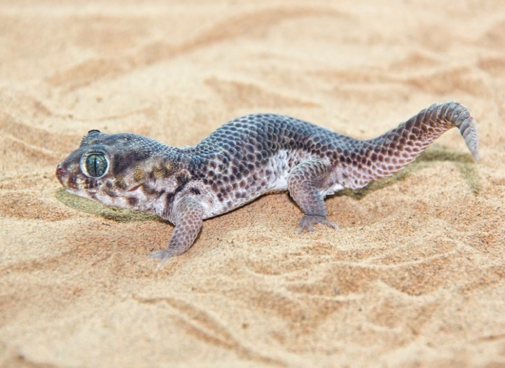
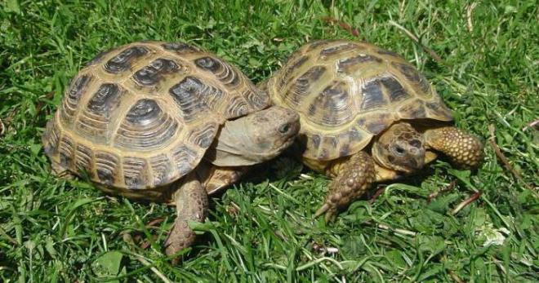
Ёввойи ҳайвонларни питомникларда сақлаш ва кўпайтириш тартиби

Slide 2
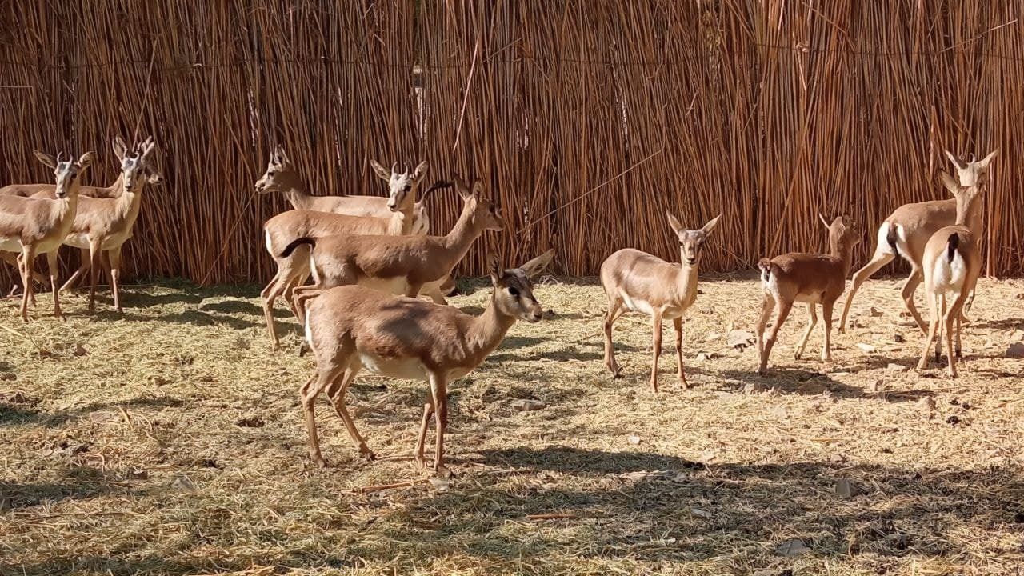
«ҲАЙВОНОТ ДУНЁСИНИ МУҲОФАЗА ҚИЛИШ ВА УНДАН ФОЙДАЛАНИШ ТЎҒРИСИДА»ГИ ЎЗБЕКИСТОН РЕСПУБЛИКАСИ ҚОНУНИ
Ёввойи ҳайвонларга улар тўсилган ҳудудда яшайдиган, эркин ҳаракатланадиган ва барча яшаш жараёнларини амалга оширадиган, асосан табиий озуқалар билан озиқланадиган ва умрининг кўп қисмини инсон аралашувисиз ўтказадиган шароитларнинг яратилиши ёввойи ҳайвонларни ярим эркин шароитларда сақлашдир.

Slide 3
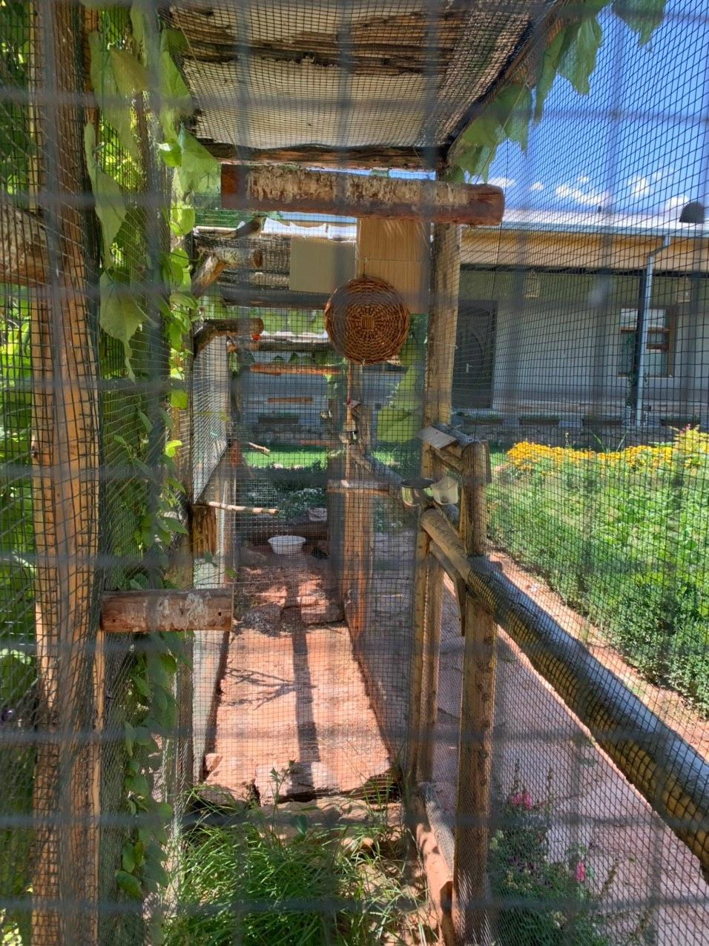
Ёввойи ҳайвонларга улар берк жойда (қафасда, темир панжарали жойда, боғланган ҳолда ва ҳоказо) яшайдиган шароитлар яратилиши ва уларнинг яшаш жараёнида тўлиқ равишда инсонга боғлиқ бўлиши ёввойи ҳайвонларни сунъий яратилган яшаш муҳитида ёки тутқунликда сақлашдир.

Slide 4
Ёввойи ҳайвонларни урчитиш, илмий тадқиқотлар ўтказиш, намойиш қилиш, такрор кўпайтириш, шунингдек тижорат мақсадларида ярим эркин шароитларда, сунъий яратилган яшаш муҳитида ёки тутқунликда сақлашга Ўзбекистон Республикаси Экология ва атроф-муҳитни муҳофаза қилиш давлат қўмитасининг рухсатномалари асосида йўл қўйилади.

Slide 5
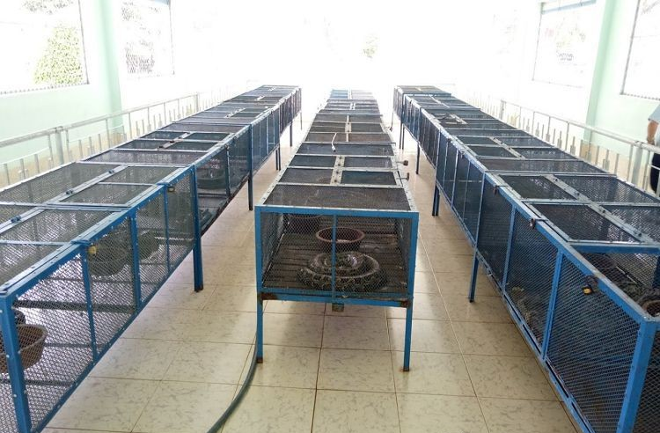
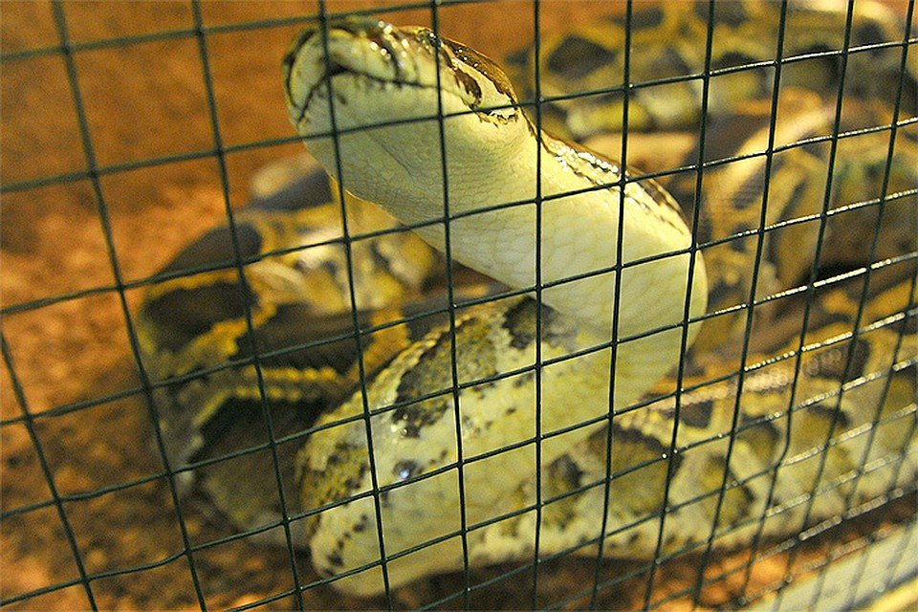
Ўзбекистон Республикаси Қизил китобига киритилган ёввойи ҳайвонларни, шунингдек заҳарли ҳайвонларни ярим эркин шароитларда, сунъий яратилган яшаш муҳитида ёки тутқунликда сақлашга Ўзбекистон Республикаси Экология ва атроф-муҳитни муҳофаза қилиш давлат қўмитасининг рухсатномалари асосида, Ўзбекистон Республикаси Фанлар академияси билан келишган ҳолда ташкил этиладиган махсус питомниклардагина йўл қўйилади.

Slide 6
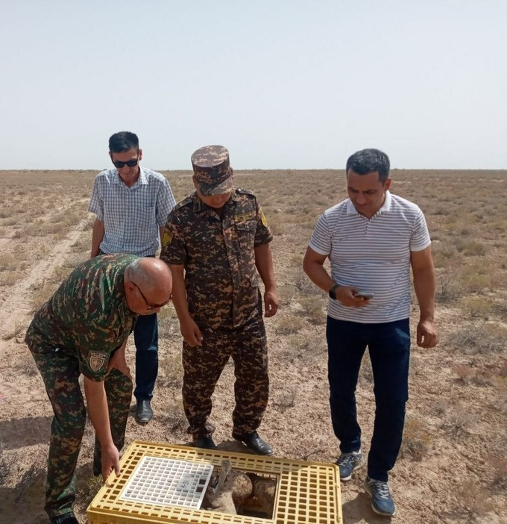
Ярим эркин шароитларда, сунъий яратилган яшаш муҳитида ёки тутқунликда сақланаётган ёввойи ҳайвонларни табиий муҳитга Ўзбекистон Республикаси Экология ва атроф-муҳитни муҳофаза қилиш давлат қўмитасининг рухсатномасисиз ўзбошимчалик билан чиқариб юбориш тақиқланади.

Slide 7
Ёввойи ҳайвонларни сақлаш ва урчитиш бўйича питомник, шунингдек, зоология коллекциялари ҳисобга қўйилганлиги тўғрисидаги гувоҳнома «Махсус электрон тизим орқали рухсат этиш хусусиятига эга айрим ҳужжатларни бериш тартиб-таомиллари тўғрисидаги ягона низомни тасдиқлаш ҳақида» Ўзбекистон Республикаси Вазирлар Маҳкамасининг қарори талабларига биноан берилади.

Slide 8
Ёввойи ҳайвонларни сақлаш ва урчитиш бўйича питомник, шунингдек, зоология коллекциялари ҳисобга қўйилганлиги тўғрисидаги гувоҳнома
ПАСПОРТИ
1. | Рухсат этиш хусусиятига эга ҳужжатнинг номи: | Ёввойи ҳайвонларни сақлаш ва урчитиш бўйича питомник, шунингдек, зоология коллекциялари ҳисобга қўйилганлиги тўғрисидаги гувоҳнома
2. | Амалга оширилиши учун рухсат этиш хусусиятига эга ҳужжатни олиш талаб этиладиган фаолият (ҳаракатлар): | Питомникдаги ёввойи ҳайвонларни, шунингдек, зоологик коллекцияларни сақлаш
3. | Ариза берувчилар тоифаси: | Юридик ва жисмоний шахслар
4. | Рухсат этиш тартиб-таомиллари соҳасидаги ваколатли орган: | Ўзбекистон Республикаси Экология ва атроф муҳитни муҳофаза қилиш давлат қўмитаси

Slide 9
5. | Рухсат этиш хусусиятига эга ҳужжатни олиш учун тақдим қилинадиган ҳужжатлар: | Ариза. Аризада қуйидагилар кўрсатилади: юридик шахс учун — номи, СТИР, почта манзили, электрон почта манзили (агар мавжуд бўлса), хизмат кўрсатувчи банкнинг номи ва ҳисобварағи, телефон рақами; жисмоний шахс учун — Ф.И.О., ЖШ ШИР, почта манзили, электрон почта манзили (агар мавжуд бўлса), телефон рақами; ҳайвонот дунёси объектларини (кейинчалик табиатга қўйиб юбориш учун урчитиш, илмий тадқиқотлар, тижорат мақсадлари ва бошқалар) ёки коллекцияларни сақлашнинг мақсади; турлари (кичик турлари, агар дурагай бўлса — ота-оналарининг турлари кўрсатилади) бўйича сони кўрсатилган тирик ҳолдаги ҳайвонларнинг, ҳайвонот дунёси объектлари коллекцияларининг рўйхати; коллекция препаратларини консервациялаш тури (нам препаратлар, таналар, тулумлар ва бошқалар); ҳайвонот дунёси объектлари ва коллекцияларининг келиб чиқиши (сотиб олиниши); питомникда ҳайвонларнинг қайси авлоди мавжудлиги; ҳайвонларни сақлаш шароитлари (қафасда, темир панжарали жойда, эркин ва бошқалар); ҳайвонлар белгисининг мавжудлиги (тавсифлаш, тартиб рақамини кўрсатиш).

Slide 10
6. | Аризани кўриб чиқиш учун тўланадиган йиғим миқдори: | а) Ўзбекистон Республикаси фуқаролари бўлган жисмоний шахслар — базавий ҳисоблаш миқдорининг 10 фоизи; б) табиатдан фойдаланувчи юридик шахслар — базавий ҳисоблаш миқдорининг 20 фоизи; в) хорижий фуқаролар учун — 10 АҚШ доллари миқдорида.
7. | Рухсат этиш хусусиятига эга ҳужжат берилганлиги учун ундириладиган йиғим: | Йиғим ундирилмайди
8. | Аризани кўриб чиқиш муддати: | 15 иш куни
9. | Рухсат этишга оид талаб ва шартлар: | а) жадал суръатларда ҳайвонлардан фойдаланилаётган хўжаликлар ва ҳудудларда ҳайвонларнинг яшаш жойларини сақлаб қолиш учун биотехник ҳамда қайта тиклаш тадбирларини, шу жумладан, ҳайвонот дунёси объектларидан фойдаланишни экологик, санитария-гигиеник, бошқа меъёр ва қоидаларга қатъи риоя этиш бўйича ваколатли орган томонидан тасдиқланган ҳуқуқий ҳужжатлар талабларига риоя этиш; б) рухсатномада кўрсатилган талабларга риоя қилиш; в) рухсатномага ўз ихтиёри билан қўшимчалар ва ўзгартиришлар киритмаслик; г) ветеринария хизматининг мавжудлиги.

Slide 11
10. | Рухсат этиш хусусиятига эга ҳужжатни беришда келишиладиган органлар: | Мавжуд эмас.
11. | Рухсат этиш хусусиятига эга ҳужжатнинг амал қилиш муддати: | Чекланмаган
12. | Изоҳ: | Гувоҳнома беришдан олдин ваколатли органнинг ҳудудий органлари жойига чиққан ҳолда ҳайвонларни урчитиш ва сақлаш шароитлари ўрганади. Ўрганиш натижаси бўйича хулоса расмийлаштирилиб, ваколатли органга тақдим этилади.

Slide 12
Ноёб ва йўқолиб кетиш хавфи остидаги ҳайвон турлари сонини қайта тиклаш ва кўпайтириш
Ҳайвонот дунёси объектларини кўпайтириш бўйича республикада 90 дан ошиқ питомник давлат рўйхатидан ўтказилган бўлиб, жумладан:
12 та Ўрта Осиё тошбақаси
2 та йўрға тувалоқ
5 тасида лочин, бургут, қирғий
1 та амударё катта куракбуруни
1 та жайронларни кўпайтириш бўйича Жайрон БИП,
1 та Бухоро қўйи (уриал)
1 та Северцов қўйини ва бошқа турдаги ҳайвонларни кўпайтириш бўйича фаолият олиб борилмоқда.
Навоий вилояти ҳудудида йўрға тувалоқни сақлаш ва кўпайтириш бўйича ихтисослаштирилган “Амирликнинг йўрға тувалоқни асраш маркази” (Emirates Centre for Conservation of Houbara) ҳамда Бухоро вилояти ҳудудида “Амирликнинг қушларни сақлаш ва кўпайтириш маркази” (Emirates Birds Breeding Center for Conservation) питомниклари Ўзбекистон Республикаси Қизил китобига киритилган йўрға тувалоқни (лат. Chlamydotis macqueenii) кўпайтириш ҳамда келгусида табиатга қўйиб юбориш мақсадида фойдаланиш учун ташкил этилган.

